Slide 1
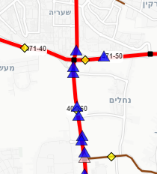
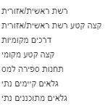
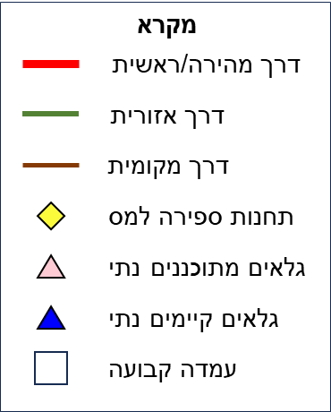


מקרא
דרך מהירה/ראשית
דרך אזורית
דרך מקומית
תחנות ספירה למס
גלאים מתוכננים נתי
גלאים קיימים נתי
עמדה קבועה
779
627

